Slide 1
Обмен простых белков

Slide 2
План:
Переваривание белков в ЖКТ и всасывание продуктов переваривания в энтероциты.
Процессы гниения белков в кишечнике и обезвреживания продуктов гниения в печени.
Общие пути превращения аминоислот.
Пути вхождения аминокислот в цикл Кребса.

Slide 3
Незаменимые | Частично заменимые | Условно заменимые | Заменимые
Валин Изолейцин Лейцин Лизин Метионин Треонин Триптофан Фенилаланин | Гистидин Аргинин | Тирозин Цистеин | α-Аланин Аспарагин Аспарагиновая кислота Глицин Глутамин Глутаминовая кислота Пролин Серин

Slide 4
Эндопептидазы желудка: пепсин, гастриксин, у грудных детей - реннин.
Эндопептидазы кишечника: трипсин, химотрипсин, эластаза.
Экзопептидазы: карбоксипептидазы А и В, аминопептидазы, дипептидазы.

Slide 5
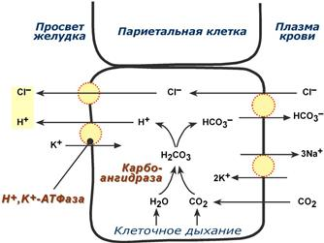
Синтез соляной кислоты

Slide 6
Функции соляной кислоты
денатурация белков пищи
бактерицидное действие
превращение неактивного пепсиногена в активный пепсин
снижение рН желудочного содержимого до 1,5-2,5
после перехода в 12-перстную кишку – стимуляция секреции кишечных гормонов и, следовательно, выделения панкреатического сока и желчи.

Slide 7
Гипоацидное состояние
снижение переваривания белков как в желудке, так и в кишечнике
активация процессов брожения в желудке
активация процесса гниения белков в толстой кишке, бурление в кишечнике и метеоризм
уменьшение высвобождения от белков и возникновение дефицита минеральных веществ (железо, медь, магний, цинк, йод и др)
снижение высвобождения и всасывания ряда витаминов – развитие гиповитаминозов (B1, B2, B6, B12, H)
снижение синтеза обкладочными клетками внутреннего фактора Касла и снижение всасывания витамина B12
снижение секреции кишечных гормонов и, как следствие, уменьшение выделения желчи и панкреатического сока

Slide 8
Гиперацидное состояние
воспаления стенки желудка: эрозии, язвенная болезниь желудка и двенадцатипеперстной кишки.

Slide 9
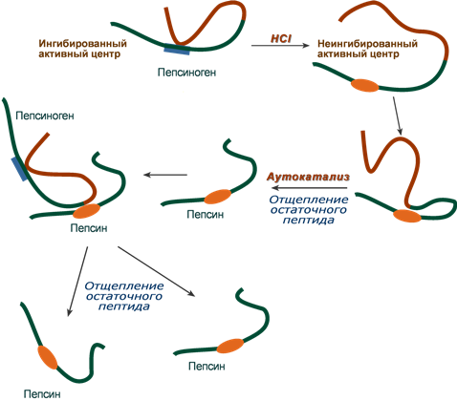
Превращение пепсиногена в пепсин

Slide 10
транспортные системы:
для крупных нейтральных, в том числе алифатических и ароматических аминокислот,
для малых нейтральных – аланина, серина, треонина,
для основных аминокислот – аргинина и лизина,
для кислых аминокислот – аспартата и глутамата,
для малых аминокислот – глицина, пролина и оксипролина.

Slide 11
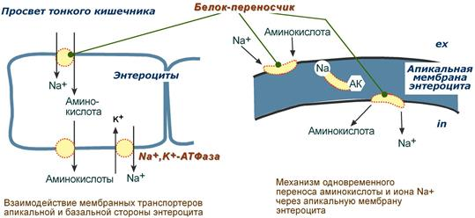
Вторичный активный транспорт аминокислот через мембраны

Slide 13
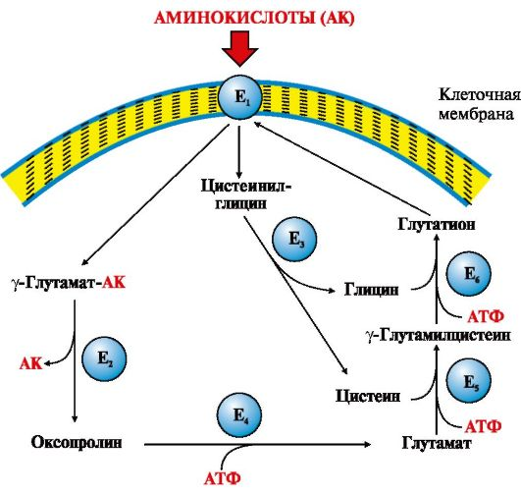

Slide 16
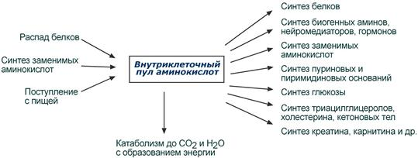
Возможные пути превращений аминокислот

Slide 17
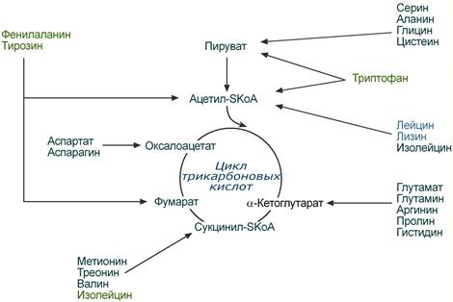
Пути катаболизма аминокислот

Slide 18
Общие пути превращения аминокислот
Дезаминирование
Декарбоксилирование
Трансаминирование

Slide 20
Окислительное дезаминирование

Slide 21
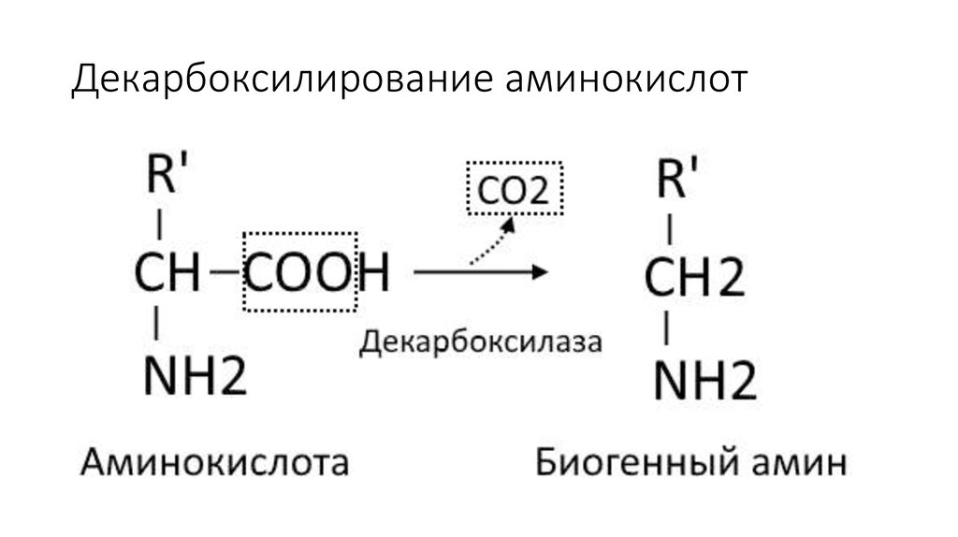

Slide 22
Декарбоксилирование гистидина

Slide 23
Трансаминирование аланина

Slide 24
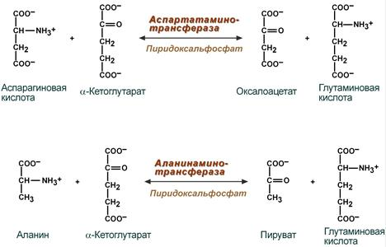

Slide 25
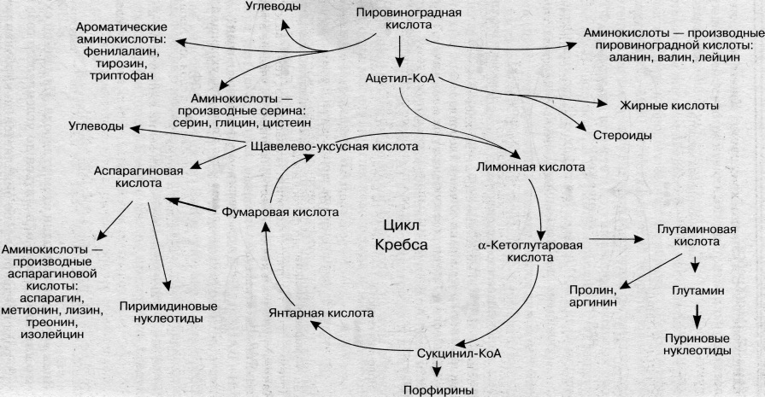
Метаболизм аминокислот

Slide 26
спасибо

